Slide 1
可信计算实验

Slide 2
大纲
参考资料
原理部分
实验部分

Slide 3
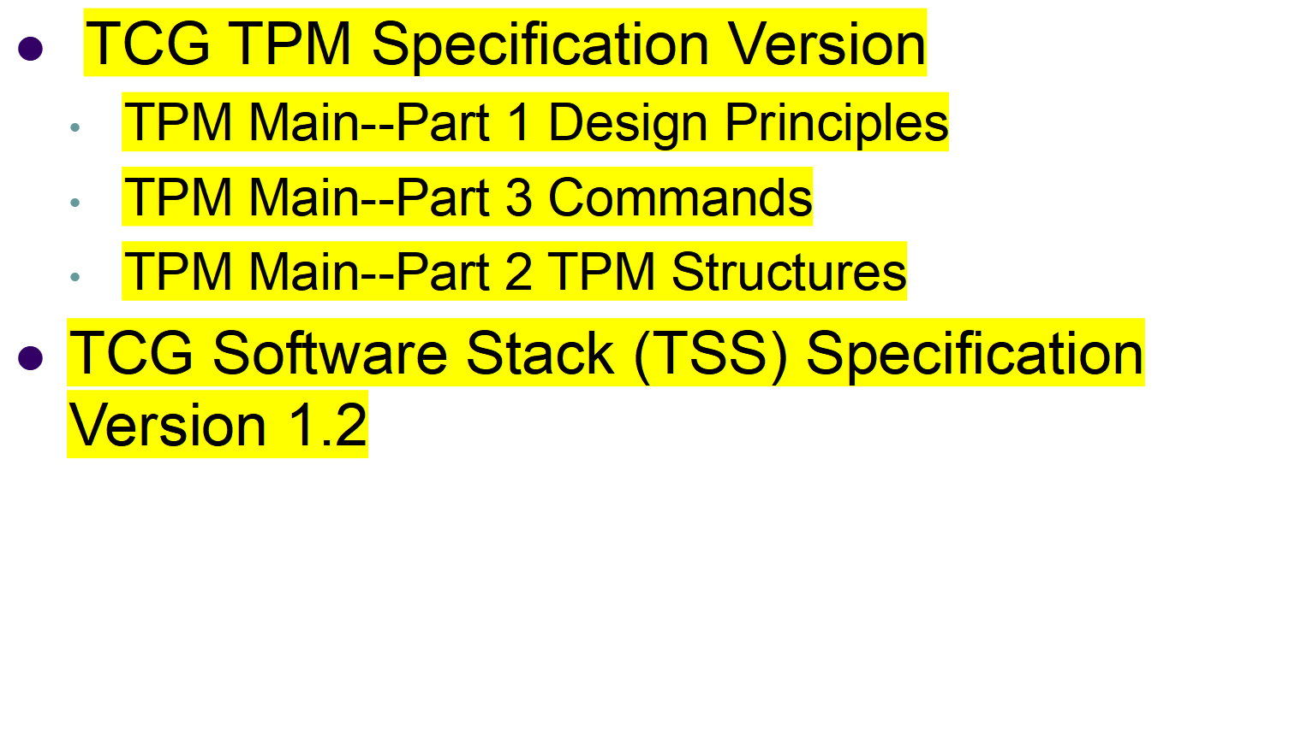
参考资料

Slide 4
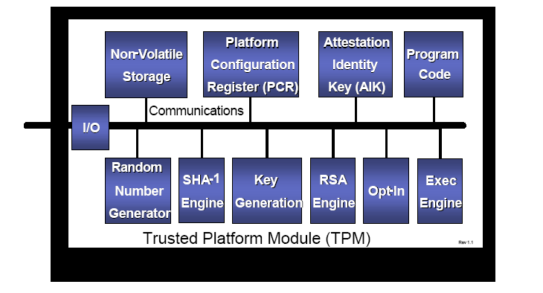
TPM架构（原理部分）

Slide 5
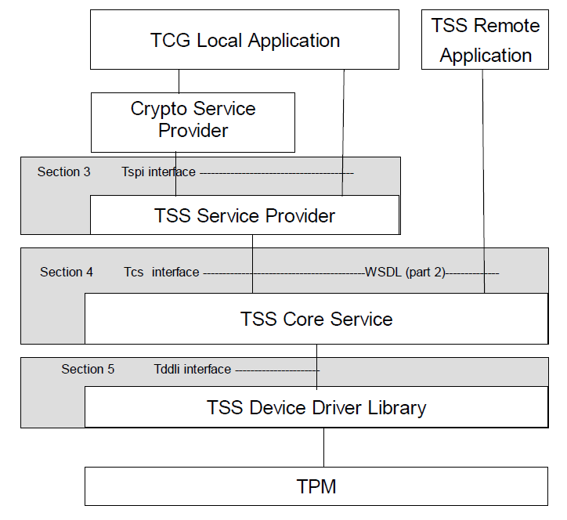
TCG软件栈（原理部分）

Slide 6
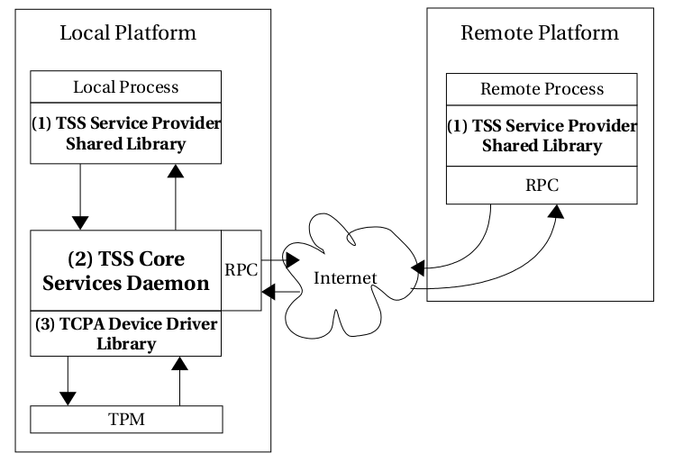
TSS软件栈（原理部分）

Slide 7
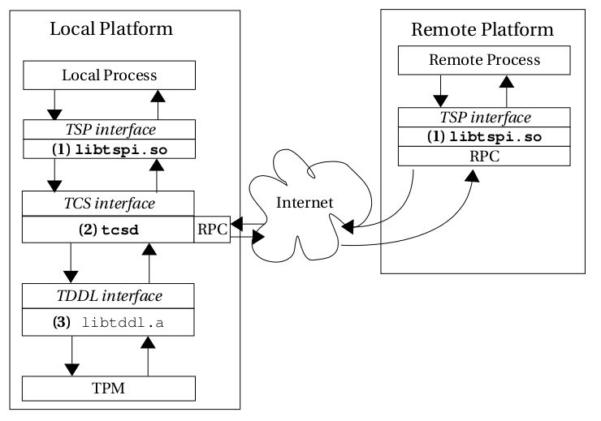
TSS软件栈（原理部分）

Slide 8
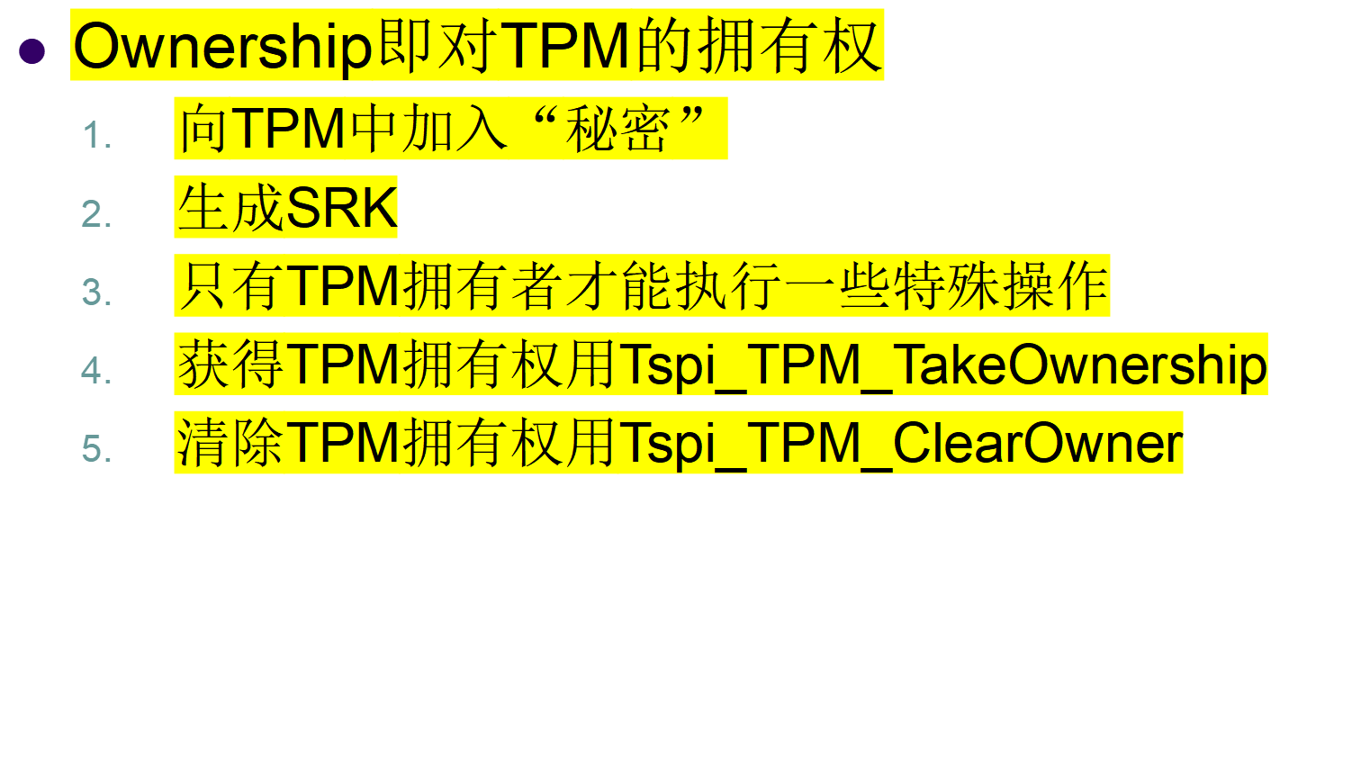
TakeOwnership（原理部分）

Slide 9
TPM中的密钥（原理部分）
不可迁移密钥
可迁移密钥
存储密钥
签名密钥
EK
SRK

Slide 10
TPM中的密钥（原理部分）
密钥在TPM外部以密文的形式存在
只有加载到TPM中的密钥才以明文的形式存在
在TPM外部，TSS管理一棵以SRK为根的密钥树

Slide 11
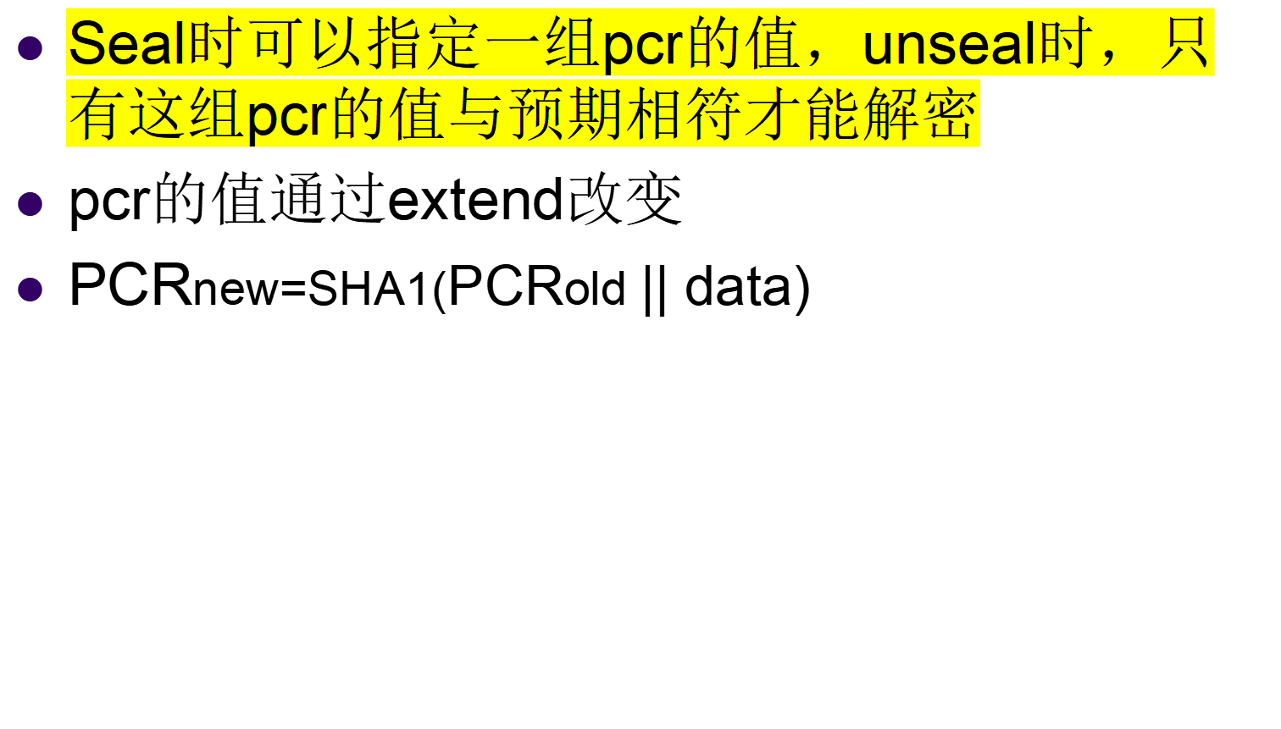
seal/unseal（原理部分）

Slide 12
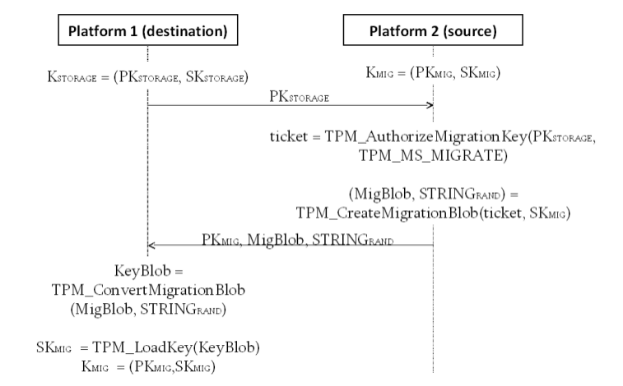
密钥迁移（原理部分）

Slide 13
实验部分
按照后面的说明完善源代码中的TODO部分
详细步骤可以参考源码下的README文档

Slide 14

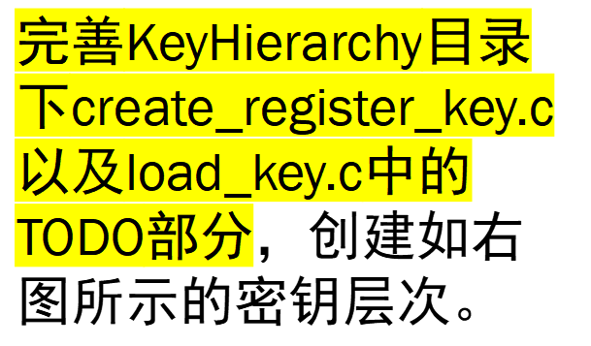
SRK
K1
不可迁移
Storage Key
K3
可迁移
Storage key
K2
不可迁移
Signing key
K4
可迁移
Bind Key
同学们来完成

Slide 15
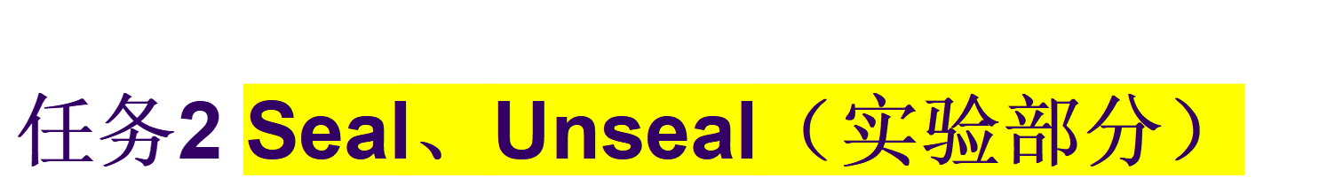
1、进入SealUnseal目录
2、运行./seal -v 1.2 （成功）
3、运行./unseal -v 1.2 （成功）
4、运行./extend -v 1.2 （成功）
5、运行./unseal -v 1.2 （失败）
6、运行./seal_file test.c test.en（查看文件test.en的内容）
# unseal_file.c 由同学们自己完成。
7、运行./unseal_file test.en test.de（查看文件test.de的内容）8、运行./extend -v 1.2
9、运行./unseal_file test.en test.de（失败）

Slide 16
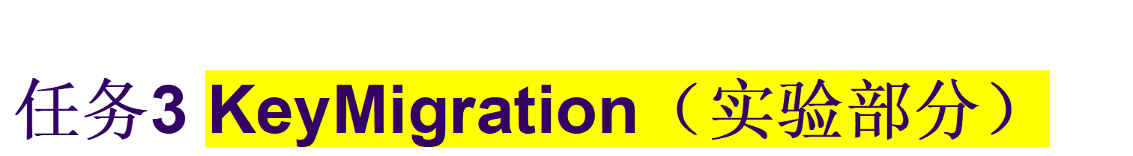
1、进入Key Migration目录
# platform_dst.c中的TODO部分由同学们自己来完成
2、在机器1中运行./platform_dst -g ，会产生名为srk.pub的文件
3、把文件srk.pub拷贝到机器2中
4、在机器2中运行./platform_src ，会产生名为mig.blob的文件5、把文件srk.pub拷贝到机器1中
6、在机器1中运行./platform_dst -m

Slide 17

机器1：
1、进入Remote Attestation\init目录
2、运行./Create_AIK 3、返回上级目录
4、运行./RAServer
机器2：
1、进入Remote Attestation目录
2、运行./RAClient 机器2的ip 机器1的ip （如，./RAClient 192.168.200.1 192.168.200.2）

